Slide 1



Slide 2
Һаумыһығыҙ!

Slide 3
Тай-тай-тай- эштән ҡайтты атай,
Сәй-сәй-сәй – ҡаршы алды әсәй,
Тай-тай-тай – беҙҙең менән олатай,
Сәй-сәй-сәй – сәй өлгөрттө өләсәй.

Slide 4
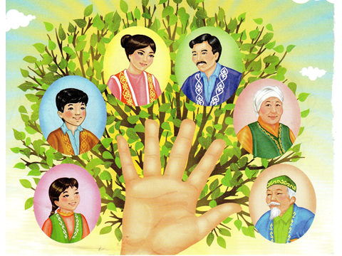
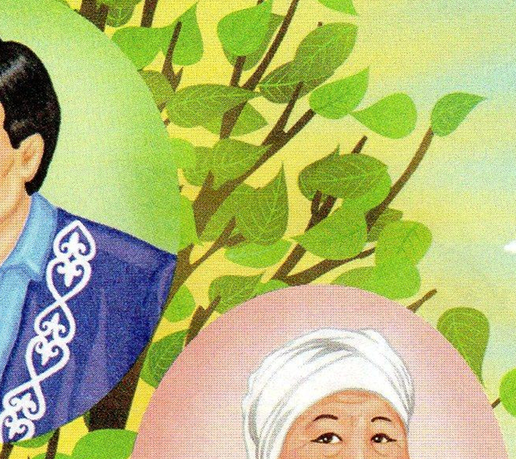
Мин

Slide 5
17 октябрь.
Мин һәм минең ғаиләм.
Ғғ Ғғ Ғғ
Ғаилә ғаилә

Slide 6
Мин

Slide 7


Slide 8
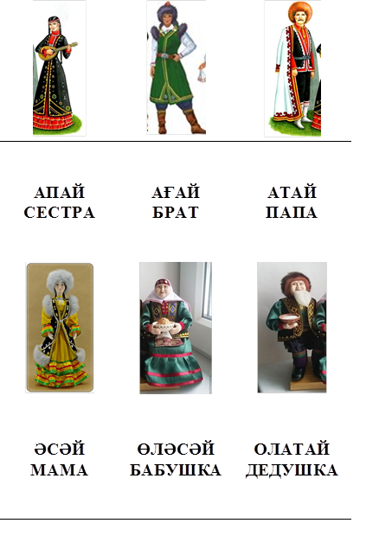

Slide 9
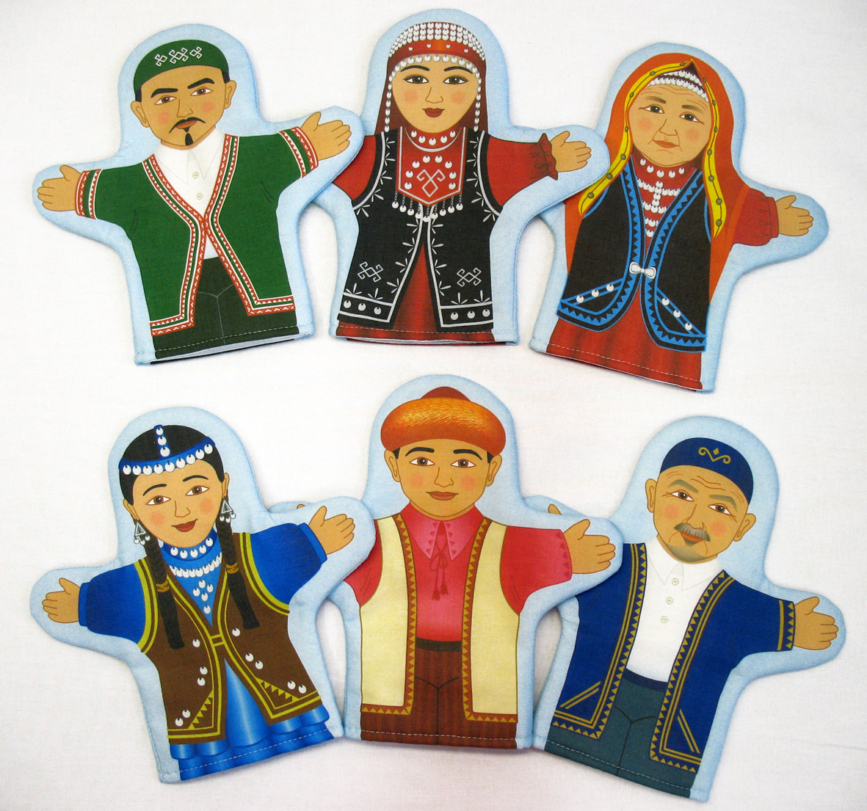

Slide 10

Әсәй аш бешерә.

Slide 11
Һүҙлек
Инәй – тетя
Бабай – дядя
Ейән – внук
Ейәнсәр – внучка
Еҙнә – муж старшей сестры
Еңгә – жена старшего брата

Slide 12
Ял минуты
Атай-бармаҡ, атай-бармаҡ, һин ҡайҙа?
Мин бында, мин бында, хәлдәрең нисек?

Slide 13

Ял минуты

Slide 14
Уҡыу ҡулланмаһы
26-сы бит 1-се күнегеү

Slide 15
Уҡыу ҡулланмаһы
28-се бит 3-сө күнегеү

Slide 16
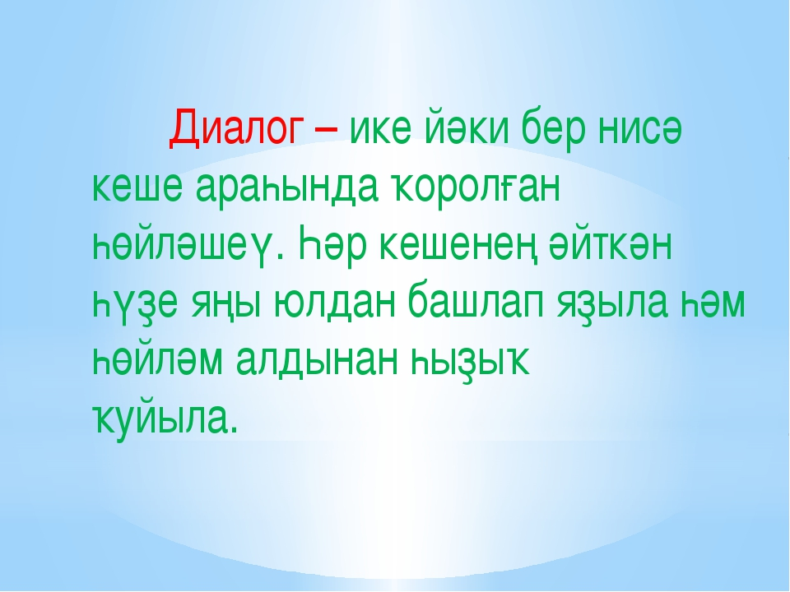

Slide 17
Диалог төҙө
_________, һинең туғандарың бармы?
- ____. ________ һәм __________бар.
- Уларға нисә йәш?
- ______ ____йәш, ә _________ ____ йәш.
-Ә исемдәре нисек?
- _______, ________.
- Исемдәре матур икән.

Slide 18
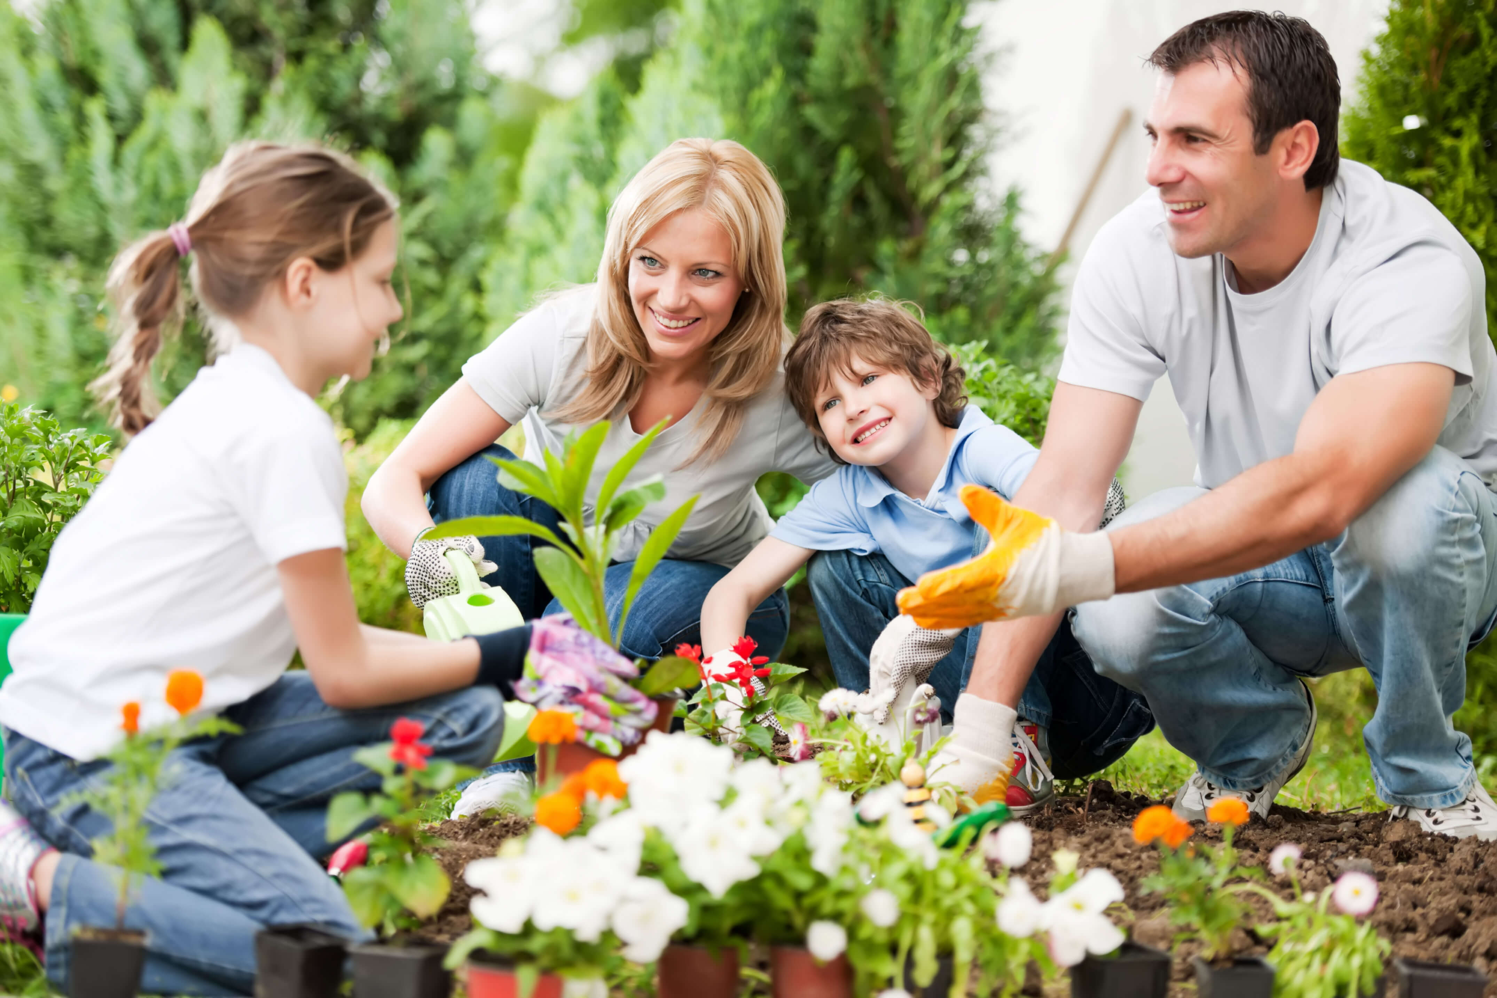

Slide 19
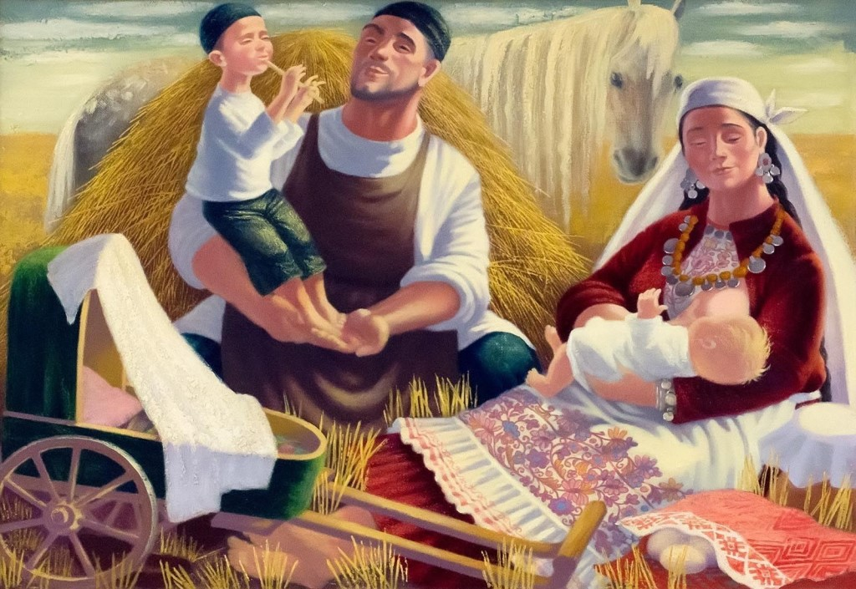

Slide 20
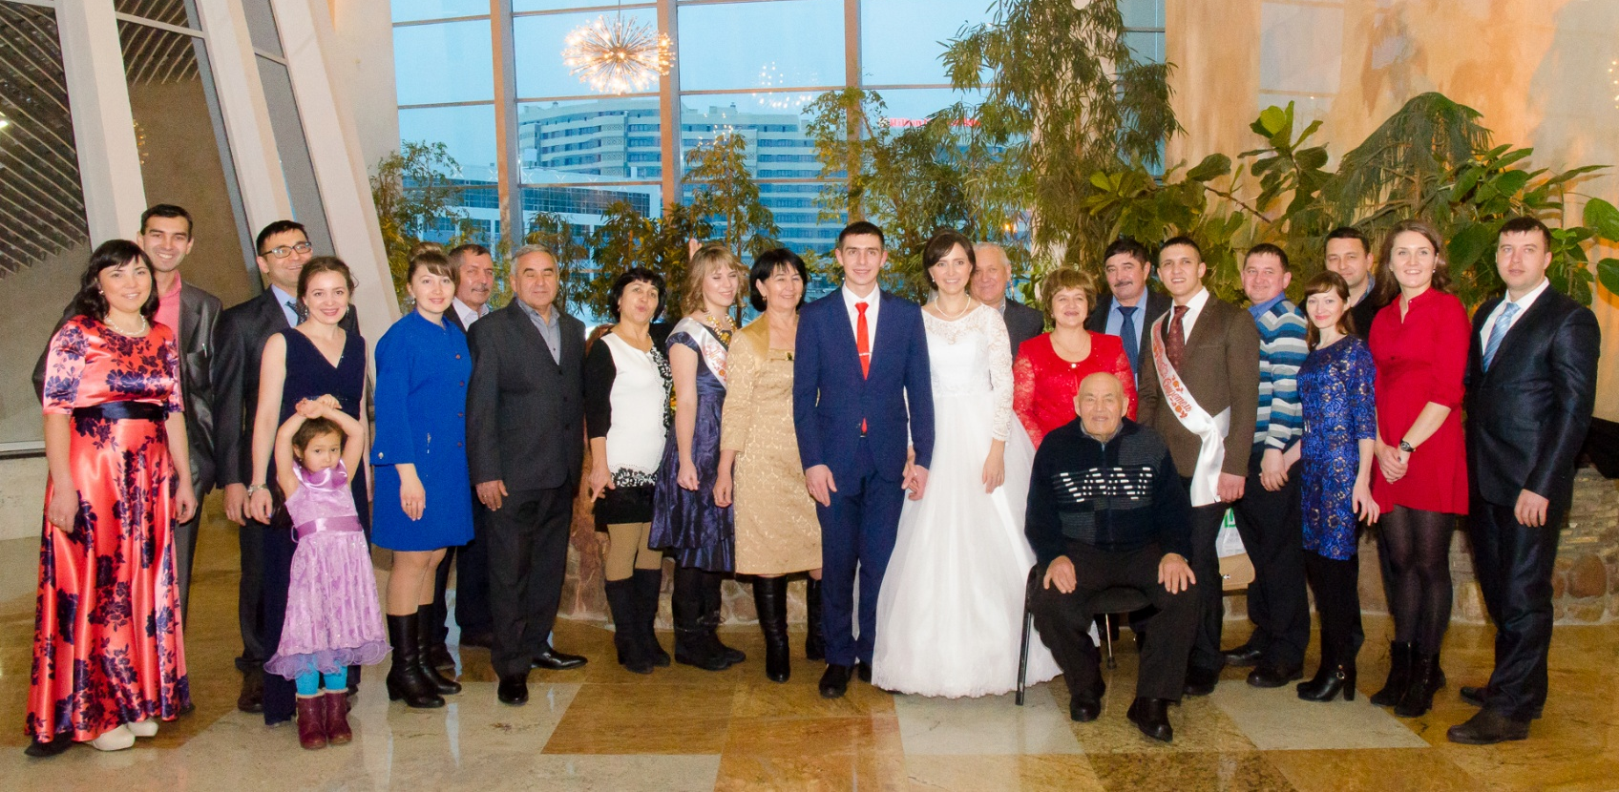
Татыу ғаилә - ил күрке.

Slide 21
Амалия
Азалия
Айгөл
Марат
Олия
Әхәт
ЗЗәйтүнә
Мәхмүт
Фәниә
Ғималетдин
Һиҙиәт
Әкрәм
Ислам
Мәфтүхә
Һәҙиә
Ғәлимә
Әнисә

Slide 22
Өйгә эш
1. 21-се бит 2-се күнегеү (эш дәфтәре)
2. Ғаиләңдең шәжәрәһен төҙөргә.
3. Ғаилә тураһында 2 мәҡәл табып дәфтәргә яҙырға.

Slide 23
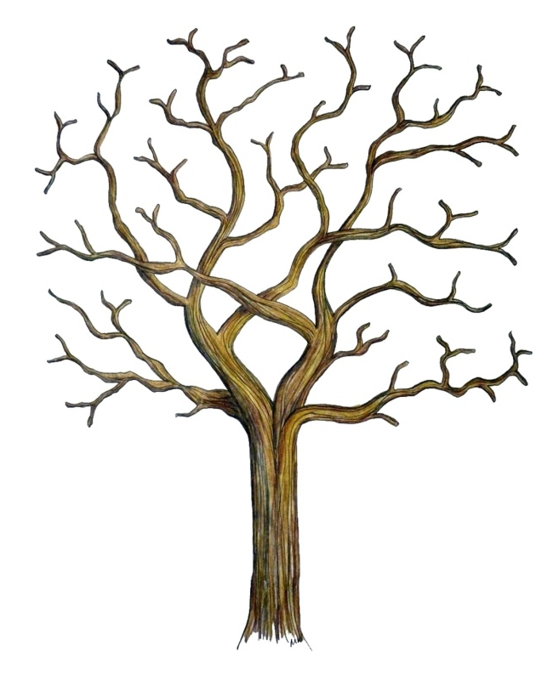

Slide 24

Һау булығыҙ!
Уңышлы көн һеҙгә!

